Slide 1
이등변삼각형의 성질을 알아볼까요
4-2
수학 34~35쪽, 수학 익힘 28~29쪽
2. 삼각형
3차시

Slide 2


2단원
배울 내용 살펴보기
이등변삼각형의 성질을 알 수 있습니다.

Slide 3

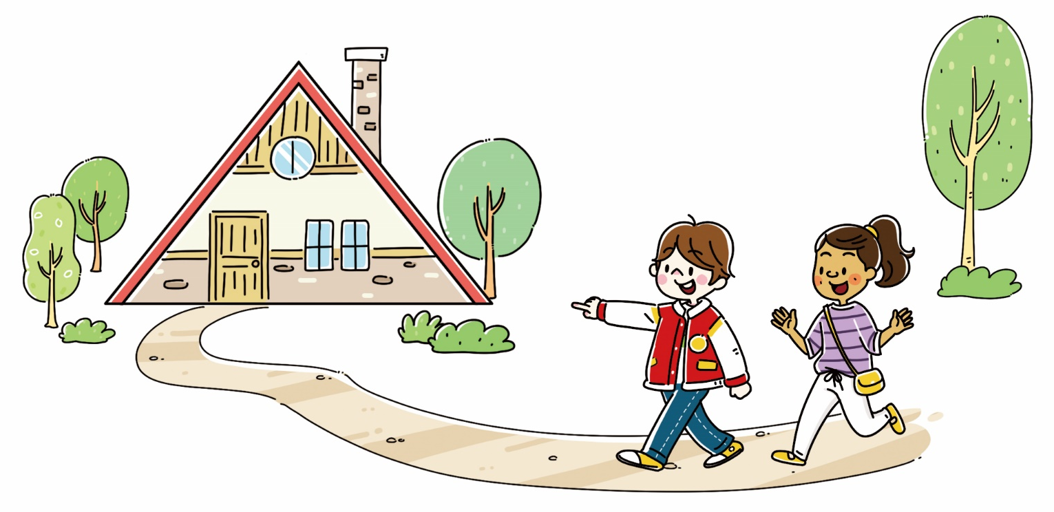
생각 열기
교과서 34쪽, 수학 익힘 28~29쪽
2단원
다음 그림의 상황에 대하여 이야기해 봅시다.
집 모양이 이등변삼각형 같아.
왜 그렇게 생각한 거야?
집 모양이 이등변삼각형이라고 생각한 까닭을 말해 보세요.

Slide 4
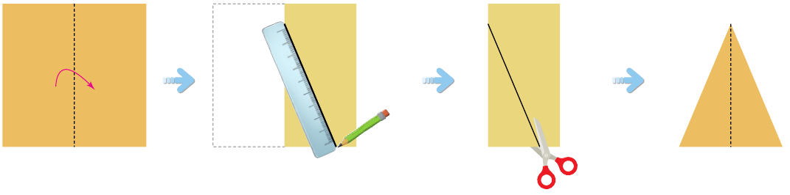
활동 1
교과서 34쪽, 수학 익힘 28~29쪽
2단원
이등변삼각형의 성질을 알아봅시다.
색종이로 이등변삼각형을 만들어 보세요.
변의 길이가 같은 곳을 찾아보세요.

Slide 5
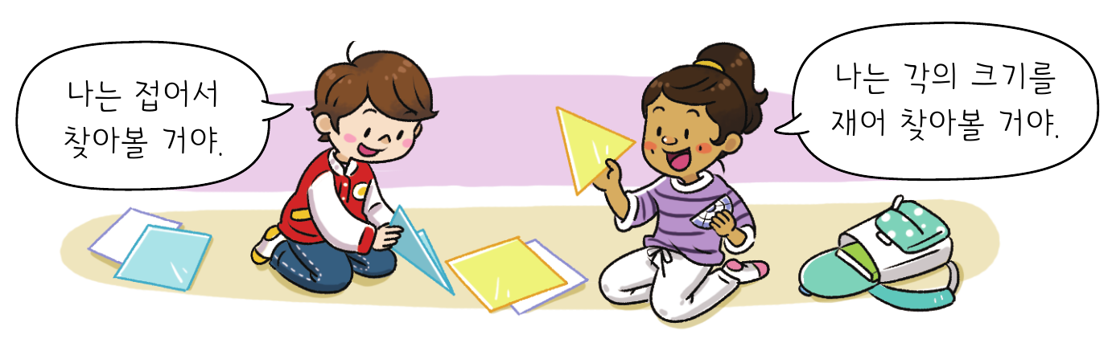
활동 1
교과서 34쪽, 수학 익힘 28~29쪽
2단원
각의 크기가 같은 곳을 찾아보세요.
이등변삼각형에 대해 알게 된 점을 말해 보세요.
(예) 이등변삼각형의 길이가 같은 두 변에 있는 두 각의 크기는 같습니다.

Slide 6
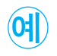
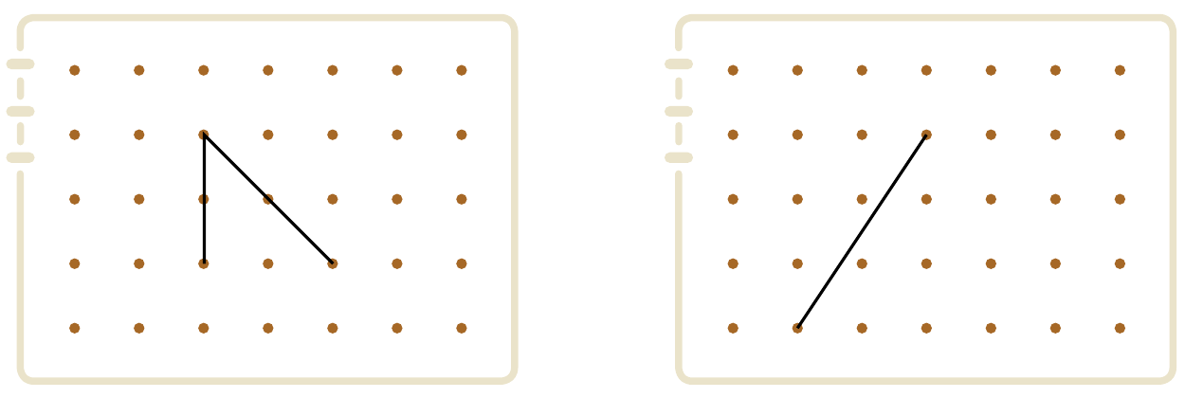
활동 2
교과서 35쪽, 수학 익힘 28~29쪽
2단원
이등변삼각형을 완성하고, 세 각의 크기를 재어 봅시다.

Slide 7
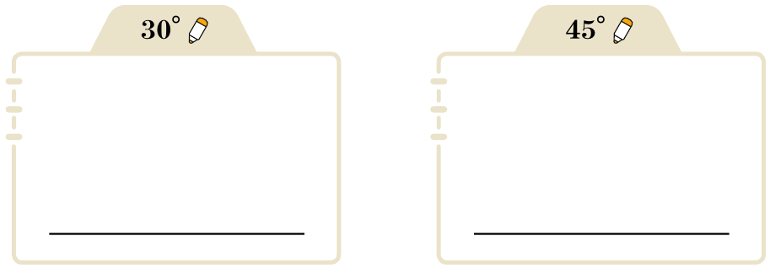
활동 3
교과서 35쪽, 수학 익힘 28~29쪽
2단원
두 각의 크기가 같은 삼각형을 그려 봅시다.
선분의 양 끝에 주어진 크기의 각을 그려 삼각형을 완성해 보세요.
세 변의 길이를 재어 어떤 삼각형인지 말해 보세요.
이등변삼각형

Slide 8
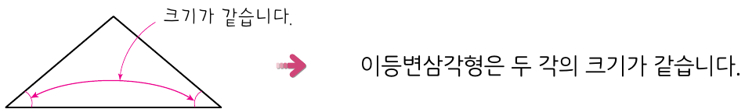
2단원
배운 내용 정리하기

Slide 9

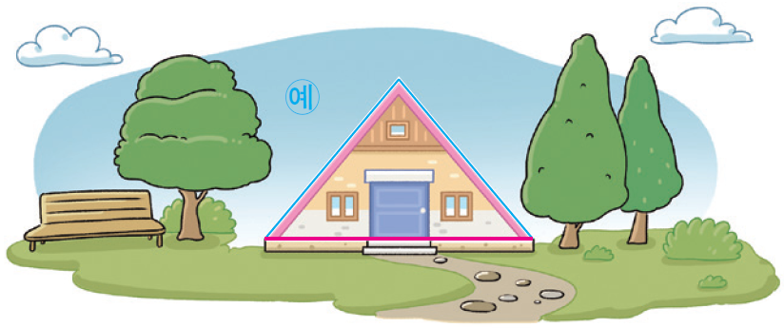
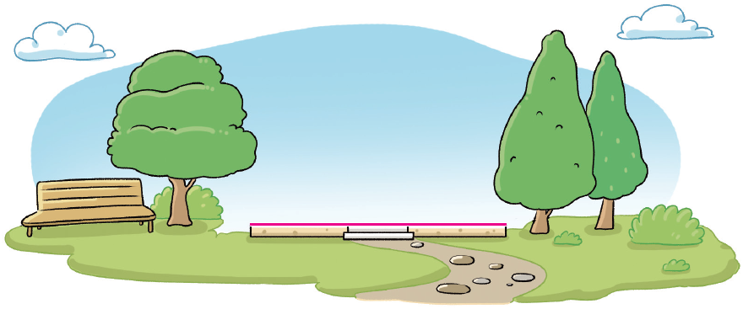
확인하기
교과서 35쪽, 수학 익힘 28~29쪽
2단원
3
선분의 양 끝에 크기가 50°인 각을 그려
이등변삼각형 모양의 집을 완성해 보세요.
1

Slide 10
2단원
다음 시간에 배울 내용
정삼각형의 성질을 알아볼까요
교과서
36~37쪽
수학 익힘
30~31쪽
패턴 종이
준비물

